Slide 3
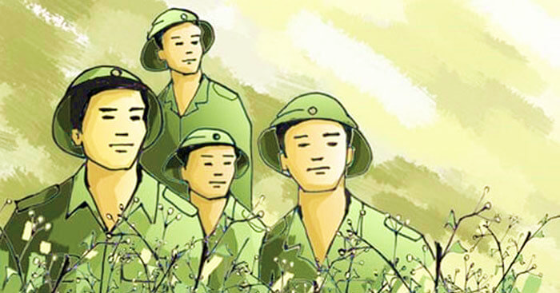
3.2. NHỮNG BIỂU HIỆN CỦA TÌNH ĐỒNG CHÍ, ĐỒNG ĐỘI
Ruộng nương anh gửi bạn thân cày
Gian nhà không mặc kệ gió lung lay
Giếng nước gốc đa nhớ người ra lính.
Anh với tôi biết từng cơn ớn lạnh
Sốt run người vừng trán ướt mồ hôi.
Áo anh rách vai
Quần tôi có vài mảnh vá
Miệng cười buốt giá
Chân không giày
Thương nhau tay nắm lấy bàn tay.

Slide 4
"Ruộng nương anh gửi bạn thân cày
Gian nhà không mặc kệ gió lung lay
Giếng nước gốc đa nhớ người ra lính.
Cho biết:
1. Ở nơi chiến trường, người lính đã chia sẻ với nhau những gì về hoàn cảnh riêng tư? Hai chữ “mặc kệ" cho em hiểu gì về tâm tư của người lính?
2. Đoạn thơ sử dụng những biện pháp nghệ thuật gì? Từ đó vẻ đẹp nào trong tâm hồn người lính được thể hiện?

Slide 5
Anh với tôi biết từng cơn ớn lạnh
Sốt run người vừng trán ướt mồ hôi.
Áo anh rách vai
Quần tôi có vài mảnh vá
Miệng cười buốt giá
Chân không giày
Thương nhau tay nắm lấy bàn tay.
Cho biết:
1. Hoàn cảnh sống của người lính nơi chiến trường được gợi tả qua những hình ảnh nào? Những chi tiết đó giúp em cảm nhận điều gì về cuộc đời cũng như tình cảm của người lính?
2. Sức mạnh nào đã giúp ngư­ời lính v­ượt qua được mọi khó khăn, gian khổ, thiếu thốn ấy?
3. Nhận xét về ngôn ngữ, hình ảnh của đoạn thơ? Qua đó vẻ đẹp nào của tình đồng chí được gợi mở?

Slide 6
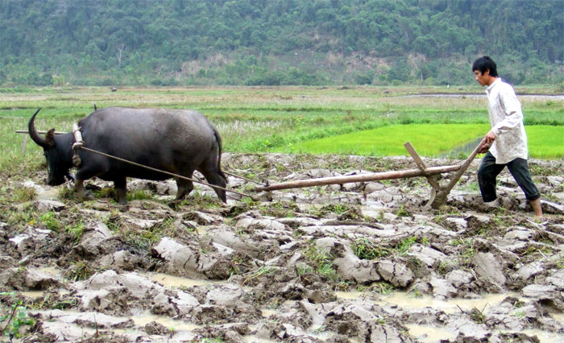
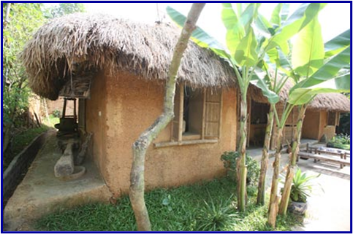
chuyện “ruộng nương” gửi lại “bạn thân cày”
Cảm thông, thấu hiểu một cách sâu xa những tâm tư, nỗi lòng của nhau
chuyện “gian nhà không” lung lay mỗi khi gió đến
câu chuyện nơi quê nhà, hoàn cảnh gia đình
Qua những lời tâm tình ấy, những người lính càng hiểu và cảm thông cho nhau hơn. Các anh là những người lính gác tình riêng, ra đi vì nghĩa lớn, để lại sau lưng mảnh trời quê hương với bao băn khoăn, trăn trở.

Slide 7
Gian nhà không gió lung lay
mặc kệ
Bỏ lại tất cả, để lại, không quan tâm, thái độ dứt khoát
Gác lại tất cả những tình cảm, lợi ích riêng tư để đặt lợi ích của dân tộc lên trên hết
Không vô tâm, vô cảm với gia đình mà quyết tâm ra đi khi lí tưởng đã rõ ràng, mục đích đã lựa chọn.

Slide 8
"Ruộng nương anh gửi bạn thân cày
Gian nhà không mặc kệ gió lung lay
Giếng nước gốc đa nhớ người ra lính.
Hoán dụ + nhân hoá
Nơi chiến trường, người lính cảm thông sâu sắc tâm tư, tình cảm nỗi lòng của nhau - nỗi niềm nhớ về quê hương.
Ngôn ngữ bình dị, thấm đượm chất dân gian
NGHỆ THUẬT
Câu thơ sóng đôi, đối xứng
Nghệ thuật đối, liệt kê, chi tiết thơ rất thực: hình ảnh quê hương luôn trong tâm trí các anh.

Slide 9
Anh với tôi biết từng cơn ớn lạnh
Sốt run người vừng trán ướt mồ hôi.
Áo anh rách vai
Quần tôi có vài mảnh vá
Miệng cười buốt giá
Chân không giày
Thương nhau tay nắm lấy bàn tay.

Slide 10
cơn ớn lạnh, sốt run người, trán ướt mồ hôi
Người lính sát cánh bên nhau chia sẻ những đau đớn của bệnh tật.
Anh với tôi
Áo anh: rách Quần tôi: vá Miệng cười: buốt giá Chân: không giày
Họ sẵn sàng chia sẻ những khó khăn,bất chấp mọi gian lao thiếu thốn của cuộc đời người lính
Thương nhau tay nắm lấy bàn tay
sức mạnh của tình đồng chí.
Tình đồng chí gắn bó keo sơn, sâu nặng, thắm thiết

Slide 11
SỐT RÉT – NỖI ÁM ẢNH CỦA NGƯỜI LÍNH

Slide 12
VẺ ĐẸP CỦA TÌNH ĐỒNG CHÍ (3 CÂU CUỐI)
1) Sự đồng cam cộng khổ được tác giả thể hiện ở hình ảnh thơ nào?
2) Tại sao họ có thể vượt qua được những khó khăn, thử thách đó để chiến đấu và chiến thắng?
3) Phân tích vẻ đẹp hiện thực và lãng mạn của hình ảnh “đầu súng trăng treo”? Phát hiện ra hình ảnh “đầu súng trăng treo” cho thấy vẻ đẹp về tâm hồn, tình cảm gì của ngư­ời lính?

Slide 13
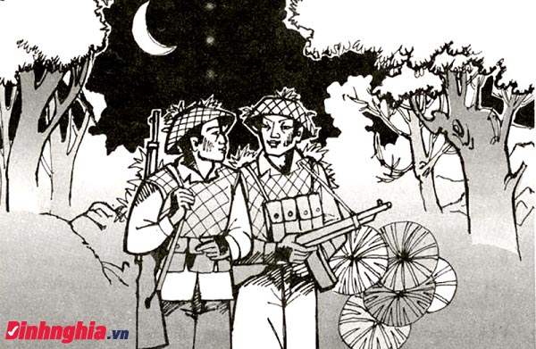
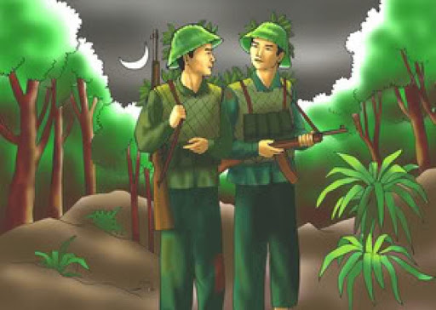
Người lính khẩu súng vầng trăng
Chất hiện thực: Nhà thơ đã từng kể: “ Có những đêm giữa rừng già sương muối buốt lạnh, những người lính ôm súng đứng cạnh nhau chờ giặc, đêm dần khuya, chỉ có vầng trăng là bạn, trăng từ bầu trời cao xuống thấp dần, có lúc như treo lơ lửng đầu mũi súng. Những đêm phục kích chờ giặc, vầng trăng đối với chúng tôi như một người bạn: rừng hoang sương muối là một khung cảnh thật ...”
Chất lãng mạn: Súng và trăng là gần và xa, thực tại và mơ mộng, chất chiến đấu và chất trữ tình, chiến sỹ và thi sỹ
-> hài hoà trong cuộc đời người lính cách mạng- Anh bộ đội Cụ Hồ. + Xa hơn đó là biểu tượng cho thơ ca kháng chiến- nền thơ ca kết hợp chất hiện thực và cảm hứng lãng mạn.

Slide 14
TỔNG KẾT
NỘI DUNG
Bài thơ ca ngợi tình cảm đồng chí cao đẹp giữa những người chiên sĩ trong thời kì đầu k/c chống TD Pháp gian khổ.
NGHỆ THUẬT
- Sử dụng biện pháp sóng đôi, thành ngữ, nhân hoá ẩn dụ.
- Ngôn ngữ giản dị, chân thực.
- Bút pháp tả thực, kết hợp với lãng mạn 1 cách hài hoà tạo nên những h/ả thơ đẹp mang ý nghĩa biểu tượng.

Slide 15
Quê hương anh nước mặn, đồng chua
Làng tôi nghèo đất cày lên sỏi đá.
Anh với tôi hai người xa lạ
Tự phương trời chẳng hẹn quen nhau,
Súng bên súng, đầu sát bên đầu,
Đêm rét chung chăn thành đôi tri kỉ.
Đồng chí !
(Theo Chính Hữu, Đồng chí, trong Ngữ văn 9, tập một,NXB Giáo dục, 2005, trang 128)
1. Trong những câu thơ trên có một từ bị chép sai. Đó là từ nào ? Hãy chép lại chính xác câu thơ đó. Việc chép sai từ như vậy ảnh hưởng đến giá trị biểu cảm của câu thơ như thế nào ?
2. Câu. thứ sáu trong đoạn thơ trên có từ tri kỉ. Một bài thơ đã học trong chương trình Ngữ văn lớp 9 cũng có câu thơ dùng từ tri kỉ. Đó là câu thơ nào ? Thuộc bài thơ nào ? Về ý nghĩa và cách dùng từ tri kỉ trong hai câu thơ đó có điểm gì giống nhau, khác nhau ?
3. Xét về cấu tạo và mục đích nói, câu thơ "Đồng chí!" lần lượt thuộc các kiểu câu gì? câu thơ này có gì đặc biệt? Nêu ngắn gọn tác dụng của việc sử dụng kiểu câu đó trong văn cảnh?
4. Câu thứ bảy trong đoạn thơ trên là một câu đặc biệt. Hãy viết đoạn văn khoảng 10 câu phân tích nét đặc sắc của câu thơ đó.

Slide 16
1. Trong đoạn thơ có từ bị chép sai là hai, phải chép lại là đôi : Anh với tôi đôi người xa lạ.
Chép sai như vậy sẽ ảnh hưởng đến giá trị biểu cảm của câu thơ : Hai là từ chỉ số lượng còn đôi là danh từ chỉ đơn vị. Từ hai chỉ sư riêng biệt, từ đôi chỉ sự không tách rời. Như vậy, phải chăng trong xa lạ dã có cơ sở của sự thân quen ? Điều đó tạo nền móng cho chuyển biến tình cảm của họ.
2. Câu thơ trong bài Ánh trăng của Nguyễn Du có từ tri kỉ :
hồi chiến tranh ở rừng
vầng trăng thành tri kỉ
Từ tri kỉ trong hai câu thơ cùng có nghĩa chỉ đôi bạn thân thiết, hiểu nhau.Nhưng trong mỗi trường hợp cụ thể, nét nghĩa có khác : ở câu thơ của Chính Hữu, tri kỉ chỉ tình bạn giữa người với người. Còn ở câu thơ của Nguyễn Duy, tri kỉ lại chỉ tình bạn giữa trăng với người.

Slide 17
3. Tác dụng:
- Về nghệ thuật: Tạo nhịp điệu, là bản lề khép mở ý thơ…
- Về nội dung: Giúp thể hiện ý đồ nghệ thuật của nhà thơ: biểu hiện sự cô đặc, dồn thụ sức nặng tư tưởng, cảm xúc của tác giả…)
ĐOẠN VĂN MẪU:
Bài thơ ” Đồng chí” của Chính Hữu ca ngợi tình cảm cao đẹp của những người lính anh bộ đội cụ Hồ trong đó tính hàm xúc của bài thơ được đặc biệt thể hiện ở dòng thơ thứ 7 trong bài thơ ” Đồng chí”, dòng thơ chỉ có một từ kết hợp với dấu chấm than, đứng riêng thành một dòng thơ và có ý nghĩa biểu cảm lớn, nhấn mạnh tình cảm mới mẻ thiêng liêng – tình đồng chí. Đây là tình cảm kết tinh từ mọi cảm xúc, là cao độ của tình bạn, tình người, có nghĩa được bắt nguồn từ những tình cảm mang tính truyền thống, đồng thời là sự gắn kết của bài thơ, nó là bản lề khẳng định khép lại cơ sở hình thành tình đồng chí của sáu câu thơ trước, còn với những câu thơ phía sau là sự mở rộng, sự triển khai biểu hiện cụ thể của tình đồng chí, với ý nghĩa đặc biệt như vậy nên dòng thơ thứ 7 đã được lấy làm nhan đề cho bài thơ “Đồng chí” của Chính Hữu.

Slide 18
- Học thuộc lòng bài thơ
- Nắm chắc kiến thức về tác giả, ND và NT của bài thơ
- Tìm những bài thơ cùng đề tài người lính
- Nêu quan điểm của em về tình bạn
- GV: chia lớp thành 2 nhóm:
+ Nhóm Hoạ sĩ: chuyển thể tác phẩm thành tranh (ít nhất có 4 bức tranh)
+ Nhóm ca sĩ: Thể hiện bài hát Tình đồng chí đã được phổ nhạc Nhạc sĩ Minh Quốc Phổ

